Slide 1


О создании и функционировании центров образования естественнонаучной и технологической направленностей «Точка роста» в 2022 году
09 декабря 2021, 10:00 МСК

Slide 2
Повестка
1. Об основных изменениях в содержании методических рекомендаций Минпросвещения России по реализации мероприятия «Создание и функционирование в общеобразовательных организациях, расположенных в сельской местности и малых городах, центров образования естественно-научной и технологической направленностей «Точка роста» в 2022 году.
2. О дорожной карте реализации мероприятия «Создание и функционирование в общеобразовательных организациях, расположенных в сельской местности и малых городах, центров образования естественно-научной и технологической направленностей «Точка роста» в 2022 году.
3. О перечне оборудования и средств воспитания для центров «Точка роста» на базе общеобразовательных организаций 2022 году.
4. Рекомендации по оформлению помещений центров «Точка роста» в 2022 году.

Slide 3
Об основных изменениях в содержании методических рекомендаций Минпросвещения России по реализации мероприятия «Создание и функционирование в общеобразовательных организациях, расположенных в сельской местности и малых городах, центров образования естественно-научной и технологической направленностей «Точка роста» в 2022 году
Воробьев Михаил Владимирович,
начальник отдела методологии и сопровождения реализации национального проекта «Образование»
ФГАОУ ДПО «Академия Минпросвещения России»
3

Slide 4

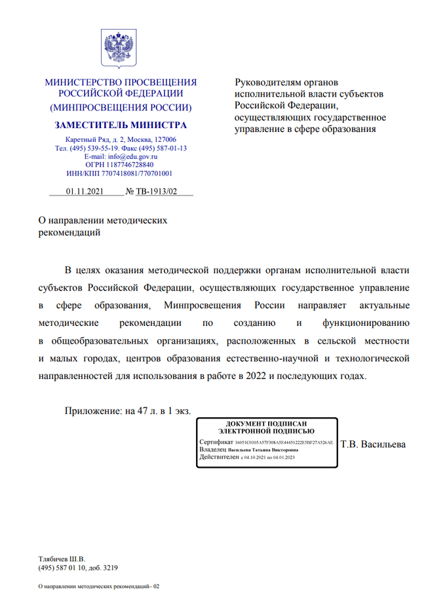

Методические рекомендации
Письмо
Министерства просвещения
Российской Федерации
от 01.11.2021
№ ТВ-1913/02
Распоряжение
Министерства просвещения
Российской Федерации
от 12.01.2021
№ Р-6

Slide 5
Методические рекомендации: зачем?
Определяют единые организационные и методические условия создания и общие подходы к функционированию центров «Точка роста» на базе общеобразовательных организаций сельской местности и малых городов
Рекомендуемые положения
по формированию условий для создания центров «Точка роста», оснащению оборудованием, направленностям образовательных программ, организации учебного процесса
Порядок создания,
в том числе с точки зрения нормативных и методических документов и базового комплекса мер (дорожной карты)
Мониторинг
реализации мероприятий по созданию и функционированию центров «Точка роста», индикаторы, отчетность
Организационно-методическое сопровождение мероприятий
Ключевые направления поддержки создаваемых центров «Точка роста», использования созданной ранее в рамках национального проекта «Образование» инфраструктуры, сопровождения педагогов, организации региональных мероприятий и пр.

Slide 6
Центры «Точка роста»:
основные изменения в содержании методических рекомендаций
!
!
!
!
!
!
!
Корректировка перечня разделов Методических рекомендаций
Уточнение содержания этапов создания центров «Точка роста»
Уточнение перечня документов, утверждаемых на уровне субъекта РФ и образовательной организации
Корректировка сроков и дополнение мероприятий дорожной карты
Уточнение порядка формирования и утверждения инфраструктурных листов
Уточнение примерного перечня оборудования
Уточнение позиций по информационному сопровождению и организационно-методической поддержке центров «Точка роста»

Slide 7
Центры «Точка роста»:
основные изменения в содержании перечне методических рекомендаций
Перечень разделов:
1. Общие положения
2. Порядок создания центров «Точка роста»
2.1. Нормативное обеспечение создания центров «Точка роста»
2.2. Материально-техническое обеспечение создания центров «Точка роста»
2.3. Кадровое обеспечение создания центров «Точка роста»
2.4. Информационное обеспечение создания центров «Точка роста»
3. Организация образовательной деятельности центров «Точка роста»
4. Организационно-методическое сопровождение центров «Точка роста»
5. Требования к финансовому обеспечению центров «Точка роста»
6. Заключительные положения
Цели, задачи, общая информация и сведения о федеральном операторе
Основной алгоритм деятельности по созданию центров «Точка роста»
Перечень документов, утверждаемых на уровне субъекта РФ и на уровне образовательной организации
Информация о подходах к оснащению, порядке формирования ИЛ, проектировании и зонировании помещений
Зоны ответственности руководителя ОО, руководителя центра/технопарка, рекомендации по обеспечению оплаты труда работников, сведения о повышении квалификации
Специальный раздел на сайте ОО, информационное освещение деятельности в СМИ, размещение информационных и методических материалов в сети
Подходы к разработке и реализации образовательных программ, формированию плана деятельности центров / технопарков, материалах Федерального оператора
Комплексный план организационно-методической поддержки центров / технопарков, информационное сопровождение, отчетность
Нормативные позиции об оплате труда работников образовательных организаций, закупочных процедур и пр.

Slide 8
Центры «Точка роста»:
цели, задачи и образовательная деятельность
Цель:
совершенствование условий для повышения качества образования в общеобразовательных организациях, расположенных в сельской местности и малых городах, расширения возможностей обучающихся в освоении учебных предметов естественно-научной
и технологической направленностей, программ дополнительного образования естественно-научной и технической направленностей, а также для практической отработки учебного материала по учебным предметам «Физика», «Химия», «Биология».
«Физика»
«Химия»
«Биология»
Не менее 1/3 объема внеурочной деятельности естественно-научной и технологической направленностей
Дополнительные общеобразовательные программы естественно-научной и технической направленностей
План деятельности центра «Точка роста» на учебный год, сформированный и утвержденный до начала учебного года

Slide 9



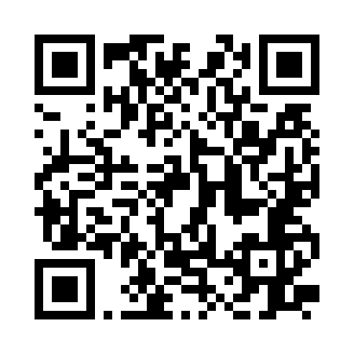
Методические материалы
6
пособий для центров
«Точка роста»
Методические материалы размещены на официальном сайте
ФГАОУ ДПО «Академия Минпросвещения России по ссылке: https://apkpro.ru/natsproektobrazovanie/bankdokumentov/

Slide 10
Документы на уровне образовательных организаций, информационная открытость
О создании Центра «Точка роста»
О назначении куратора, ответственного за функционирование и развитие Центра «Точка роста»
Об утверждении Положения о Центре «Точка роста»
Образовательные программы общего и дополнительного образования
Локальные акты
Образование
Создание раздела на сайте общеобразовательной организации «Центр «Точка роста»
Наличие информации об образовательных программах, оборудовании, плане работы, режиме занятий и пр.
Публикация сведений о функционировании Центра «Точка роста», в том числе о проводимых мероприятиях
Информационная открытость

Slide 11
Центры «Точка роста»:
оборудование, средства обучения и воспитания
Оборудование для изучения основ робототехники, механики, мехатроники, освоения основ программирования, реализации программ дополнительного образования технической и естественно-научной направленностей и т. д.
Компьютерное и иное оборудование.
Средства обучения и воспитания для изучения (в том числе экспериментального) предметов, курсов, дисциплин (модулей) естественно-научной направленности и технологической направленностей при реализации основных общеобразовательных программ и дополнительных общеобразовательных программ, в том числе для расширения содержания учебных предметов «Физика», «Химия», «Биология»;

Slide 12
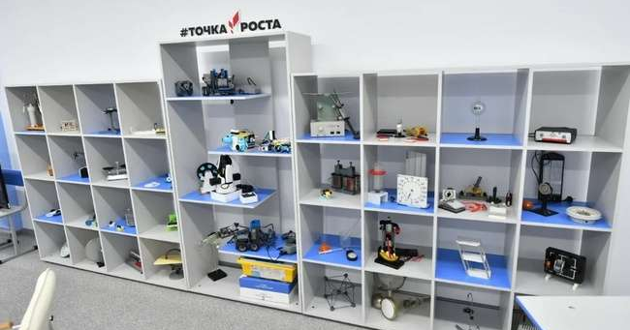
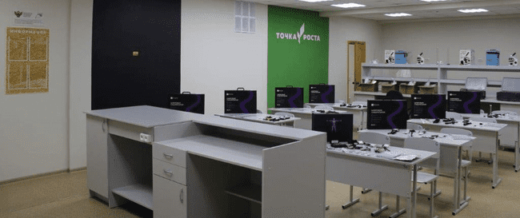
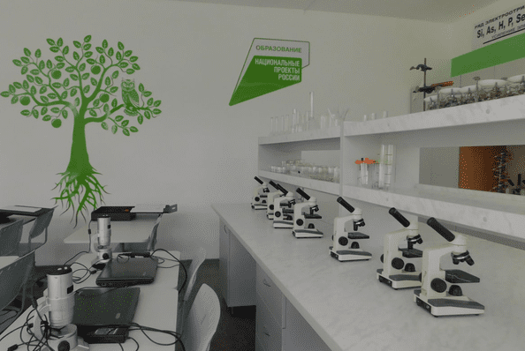
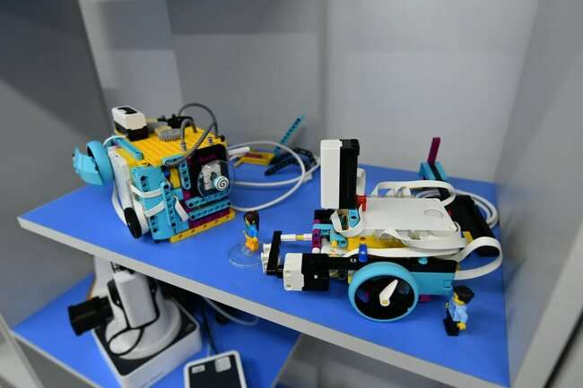
Центры «Точка роста»:
организация образовательного пространства
Учебные помещения физики, химии, биологии
Функциональные зоны для организации проектной деятельности, дополнительного образования, групповой работы
Рекомендуется размещение помещений центра «Точка роста» в пределах одного этажа одного здания
Проектирование и зонирование помещений напрямую зависит от используемого оборудования
!
Руководство по проектированию помещений центров «Точка роста»

Slide 13
Показатели функционирования центров «Точка роста»
Плановое значение в целом по субъекту РФ на календарный год
Достигнутое значение
Численность обучающихся общеобразовательной организации, осваивающих два и более учебных предмета из числа предметных областей «Естественнонаучные предметы», «Естественные науки», «Математика и информатика», «Обществознание и естествознание», «Технология» и (или) курсы внеурочной деятельности общеинтеллектуальной направленности с использованием средств обучения и воспитания Центра «Точка роста» (человек)*;
Численность обучающихся общеобразовательной организации, осваивающих дополнительные общеобразовательные программы технической и естественнонаучной направленности с использованием средств обучения и воспитания Центра «Точка роста» (человек)*;
Доля педагогических работников центра «Точка роста», прошедших обучение по программам из реестра программ повышения квалификации федерального оператора (%);
∑
Чел.
∑
Чел.
∑
100%**
* В год открытия минимальное значение показателя для одной образовательной организации составляет 50% от стандартного значения
** Повышение квалификации педагогического работника центра «Точка роста» засчитывается при наличии действующего (с даты прохождения прошло не более 3 лет) удостоверения о повышении квалификации по программам, в том числе соответствующим направленностям Центра «Точка роста», или прохождении обучения по программам федерального оператора. Также учитывается наличие у педагогических работников удостоверений о повышении квалификации по программам из Федерального реестра образовательных программ дополнительного профессионального образования.
Приложение 2 к Методическим рекомендациям
13

Slide 14
Центры «Точка роста»:
важные акценты
!
Предусматривается согласование и утверждение типового (!) проекта дизайна и зонирования помещений центров «Точка роста» (один типовой проект для субъекта РФ)
Комплексный план организационно-методической поддержки центров «Точка роста» утверждается на уровне субъекта РФ до начала учебного года и включает в себя мероприятия по вовлечению инфраструктуры национального проекта «Образование» в их сопровождение
Информационная открытость деятельности центров «Точка роста» обеспечивается за счет специальных разделов на сайтах организаций и региональных ресурсов
На уровне субъекта РФ целесообразно предусмотреть средства на создание (софинансирование закупок, проведение ремонтных работ), финансовое обеспечение функционирования (стимулирование педагогов, расходные материалы, амортизация) и развитие (участие в мероприятиях, грантовая поддержка и пр.) центров «Точка роста»
Ежеквартальный мониторинг функционирования центров «Точка роста» включает в себя комплексный анализ (показатели, анализ комплексного плана, анализ реализации программ и мероприятий и пр.).
!
!
!
!

Slide 15
О дорожной карте реализации мероприятия «Создание и функционирование в общеобразовательных организациях, расположенных в сельской местности и малых городах, центров образования естественно-научной и технологической направленностей «Точка роста» в 2022 году
Антоненко Игорь Павлович,
заместитель начальника отдела регионального
управления проектной деятельностью
ФГАОУ ДПО «Академия Минпросвещения России»
15

Slide 16
Дорожная карта по созданию
Центров «Точка роста»
30 ноября X - 1 года Утверждены: дорожная карта, ответственное лицо, показатели деятельности, типовое положение, реестр организаций
Согласно отдельному графику Сформирован и утвержден инфраструктурный лист
до 1 февраля X года Сформирован типовой проект дизайна и зонирования помещений Центров «Точка роста»
не позднее 15 февраля X года Объявлены закупки товаров, работ, услуг для создания Центров «Точка роста»
не позднее 30 июня X года Информационная справка об организациях
не позднее 25 августа X года Реестр документов, подтверждающих приемку материальных ценностей и услуг в рамках создания Центров «Точка роста»
не позднее 25 августа X года Фотомониторинг на соответствие с методическими рекомендациями
не позднее 25 августа X года Сформирован единый комплексный план мероприятий по организационно-методической поддержке
не позднее 15 сентября X года Начало работы Центров «Точка роста»
не позднее 1 октября X года, далее – ежеквартально Ежеквартальный мониторинг показателей
В течение календарного года Информация о повышении квалификации педагогических работников, реализующих образовательные программы на базе Центра «Точка роста»

Slide 17
Особое внимание при подготовки инфраструктуры
Мебельные решения
Оргономичность
Многофункциональность (трансформируемость)
Цветовые решения
Поиск подрядчика (анализ цены и качества)
Подготовка помещений
Оценка и выбор помещений
Определение бюджета ремонтных мероприятий
Подготовка сметы выполнения работ
Сроки/качество/соответствие с МР
ВАЖНО. Кабинеты физики и химии должны быть оборудованы:
Специальными демонстрационными столами;
Ученические и демонстрационные столы должны иметь устойчивое к действию агрессивных химических веществ покрытие и защитные бортики по наружному краю стола.
лаборантских, учебных кабинетах (химия, физика, биология) устанавливаются умывальные раковины.
Кабинет химии и лаборантская оборудуются вытяжными шкафами.

Slide 18
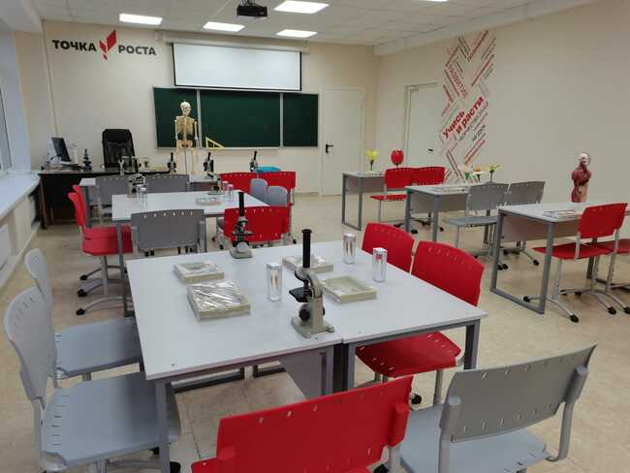
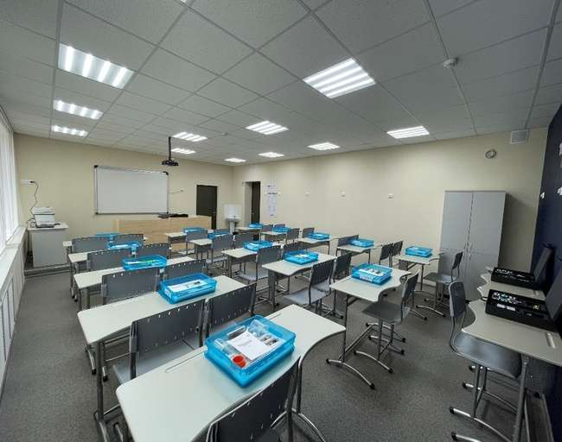
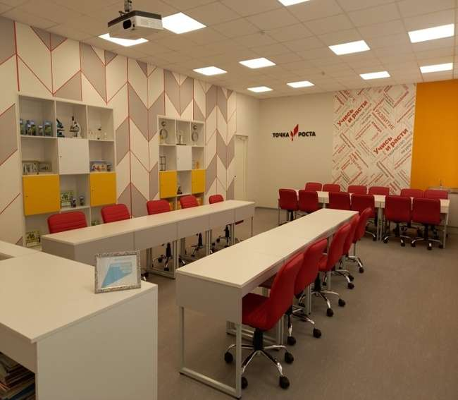
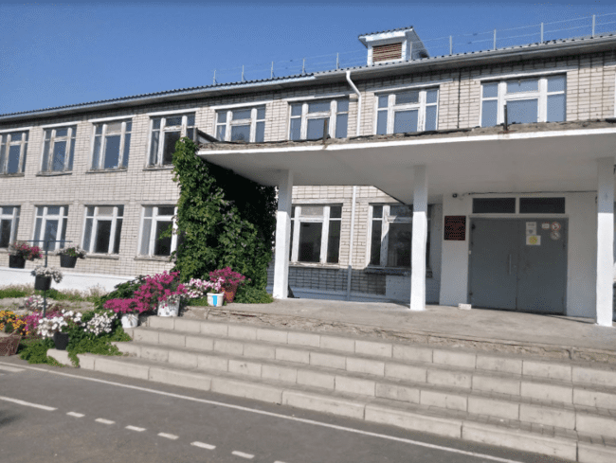
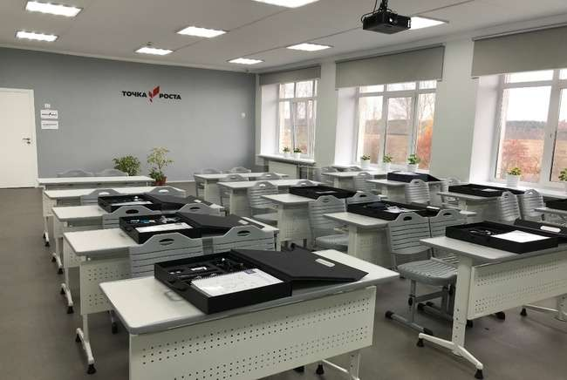
Контрольная точка
не позднее 25 августа X года Фотомониторинг на соответствие с методическими рекомендациями

Slide 19
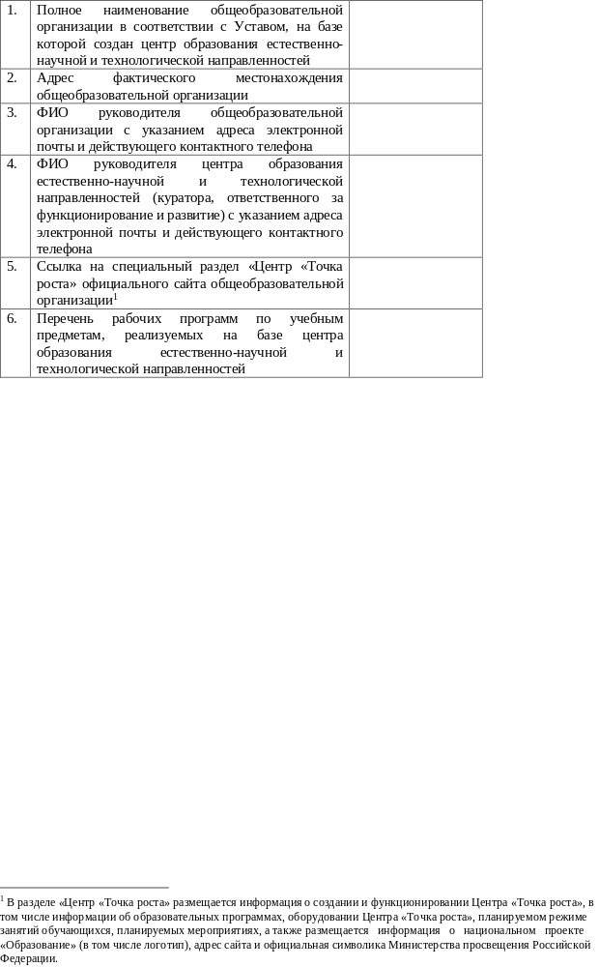
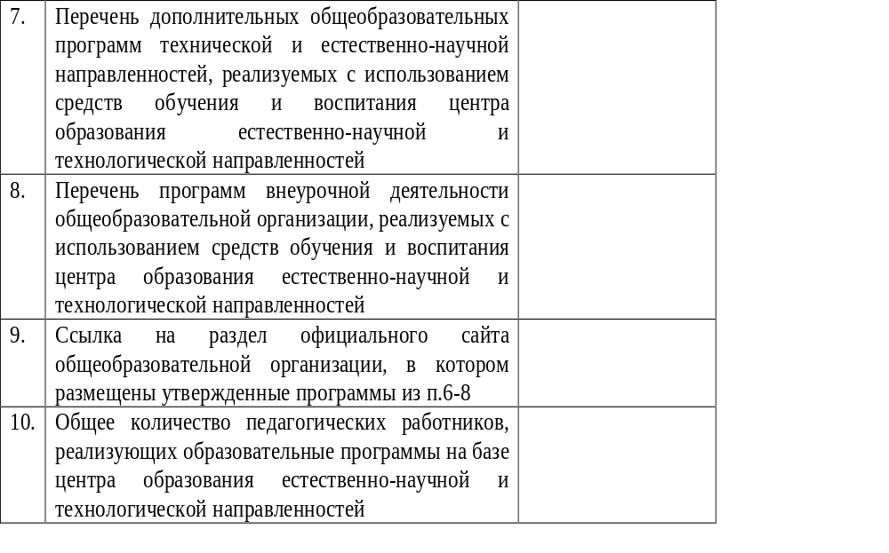
Контрольная точка
не позднее 30 июня X года Информационная справка об организациях

Slide 20
Контрольная точка
15 сентября X года Начало работы Центров «Точка роста»
№ п/п | Наименование МО | Наименование образовательного учреждения | Наименование мероприятия (-й) | Срок исполнения | Ссылки на публикации официальных сайтов, интернет ресурсах (в том числе публикации в социальных сетях), печатных изданиях | Ссылка на телевизионные сюжеты
1 | Александровский | МБОУ СОШ №9 | Открытие Центра образования естественно-научной и технологической направленностей «Точка роста» | 01.09.2021 | https://vk.com/aleksandrovnews?w=wall-182691252_21690 https://vk.com/dk_karabanovo?z=video49784460_456239401%2F7be9845d3c99fdbf5d%2Fpl_post_49784460_1718 https://vk.com/skm_33?w=wall-128601077_13217 https://vk.com/krb9school?w=wall-171298066_8324 https://mbouscoh9kar.edusite.ru/p86aa1.html
2 | Вязнековс-кий район | МБОУ «СОШ № 6» | Открытие Центра естественно-научной и технологической направленностей «Точка Роста» | 01.09.2021 | http://школа6.вязники-образование.рф/meropriyatiya.html | https://youtu.be/UTOW4SiS2rE

Slide 21
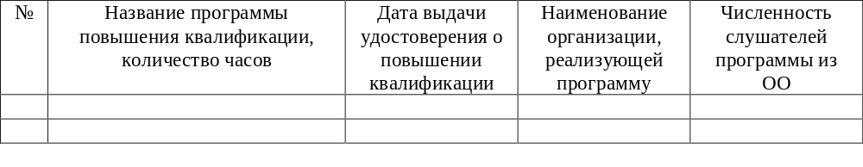
Контрольная точка
В течение календарного года Проведено повышение квалификации педагогических работников

Slide 22
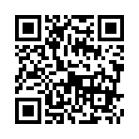
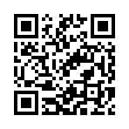
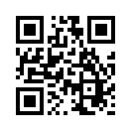
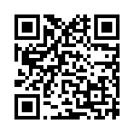
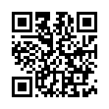
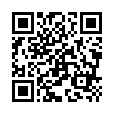
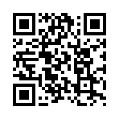
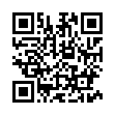
Каналы коммуникаций с педагогами Центров «Точка роста», «IT-куб», «Кванториум» федеральных округов
353
участника
339
участников
551
участник
268
участников
ЮФО
ДФО
СЗФО
ПФО
290
участников
670
участников
139
участников
285
участников
ЦФО
УФО
СКФО
СФО

Slide 23
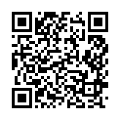
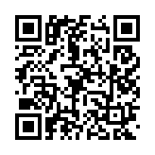
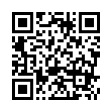
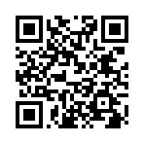
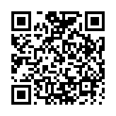
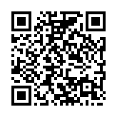
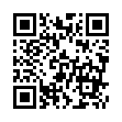
Каналы коммуникаций с педагогами Центров «Точка Роста»
468
участников
1055
участников
362
участника
321
участник
Шахматы
в «Точка Роста»
Технология
Физика
Биология
484
участника
1160
участников
306
участников
ОБЖ
Информатика
Химия

Slide 24
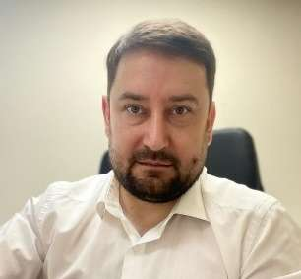

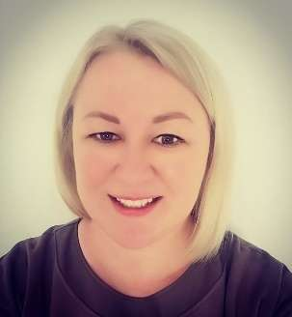
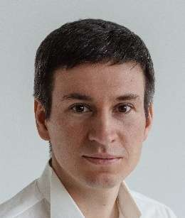
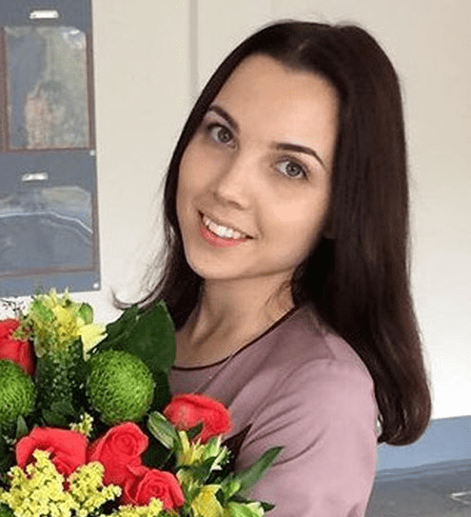
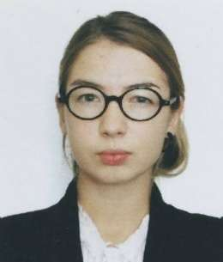
Координаторы проекта:
Организационно-методическое и содержательное сопровождение
Воробьев Михаил Владимирович
vorobevmv@apkpro.ru
Организационно-информационное сопровождение
Антоненко Игорь Павлович
antonenkoip@apkpro.ru
Инфраструктурное
сопровождение
Милова Ирина Сергеевна
milovais@apkpro.ru
Инфраструктурное
сопровождение
Иванов Алексей Александрович
ivanovaa@apkpro.ru
Организационно-методическая
поддержка и содержательное
сопровождение
Бурухина Дарья Юрьевна
buruhinadu@apkpro.ru
Оформление и зонирование помещений центра
Хомякова Васса Романовна
khomyakovavr@apkpro.ru

Slide 25
О перечне оборудования и средств воспитания для центров «Точка роста» на базе общеобразовательных организаций 2022 году
Милова Ирина Сергеевна,
заместитель начальника отдела инфраструктурного сопровождения нацпроекта «Образование»
ФГАОУ ДПО «Академия Минпросвещения России»
25

Slide 26

Инфраструктурные листы 2022
РЕГИОНАЛЬНЫЙ КООРДИНАТОР
Руководствуясь:
Формирует
инфраструктурный лист*:
Методическими рекомендациями
1
Минпросвещения России
  письмо от 01.11.2021 № ТВ-1913/02
в Модуле
«Управление инфраструктурными листами» СУПД
Регламентом соответствия ИЛ
2
Академия Минпросвещения
России
  письмо от 09.11.2021 № 4083
* принимая во внимание потребности участвующих в проекте общеобразовательных организаций субъекта Российской Федерации и бюджет проекта, состоящий из субсидии из федерального бюджета и бюджетных ассигнований регионального

Slide 27
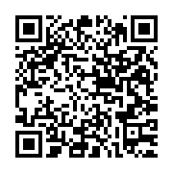
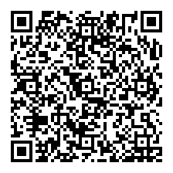
Инфраструктурные листы 2022
Порядок предоставления заключений о соответствии ИЛ ЕТС:
Ссылка на обучающее видео по работе в модуле СУПД:
Регламентированные сроки обработки документов Федеральным оператором :
I этап
РВПО1
РВПО2
ФО1
ФО2
Первичное рассмотрение ИЛ ФПО в СУПД НПО - не более 10 рабочих дней.
Рассмотрение ИЛ ФПО в СУПД НПО после устранения замечаний - не более 5 рабочих дней.
Направление ФО/ВПО письма с Заключением о соответствии ИЛ - не более 5 рабочих дней
На доработку
В модуле в СУПД
Ссылка на инструкцию по работе в модуле СУПД:
II этап
Инфраструктурный лист с сопроводительным письмом в адрес ФО
Инфраструктурный лист с сопроводительным письмом в адрес ФО
Сроки направления документов Региональным координатором рассчитываются самостоятельно, УЧИТЫВАЯ заявленные ФО сроки для обработки документов, необходимости подготовки конкурсной документации и планируемой датой объявления закупок.
Электронной почтой
15.02.2022 г.
Крайняя дата размещения закупочных процедур

Slide 28
Субъекты РФ
приступившие к формированию и утверждению ИЛ на 2022 год
Завершены этапы по предоставлению заключения о соответствии ИЛ ЕТС
ИЛ на проверке ФО в СУПД
ИЛ не получен
Амурская область
Белгородская область
Калининградская область
Красноярский край
Ленинградская область
Московская область
Ненецкий АО
Новгородская область
Пермский край
Псковская область
Республика Алтай
Республика Бурятия
Республика Крым
Ростовская область
Ставропольский край
Томская область
Ульяновская область
Архангельская область
Астраханская область
Владимирская область
Ивановская область
Кабардино-Балкарская Республика
Калужская область
Камчатский край
Кировская область
Краснодарский край
Курганская область
Магаданская область
Мурманская область
Нижегородская область
Новосибирская область
Орловская область
Пензенская область
Республика Адыгея (Адыгея)
Республика Дагестан
Республика Ингушетия
Республика Коми
Республика Марий Эл
Республика Саха (Якутия)
Республика Северная Осетия-Алания
Республика Татарстан (Татарстан)
Республика Тыва
Республика Хакасия
Саратовская область
Тверская область
Удмуртская Республика
Хабаровский край
Челябинская область
Чеченская Республика
Чувашская Республика – Чувашия
Чукотский автономный округ
Ярославская область
I этап
II этап
Иркутская обл.
Карачаево-Черкесская Республика
Липецкая обл.
Омская обл.
Приморский край
Республика Калмыкия
Республика Карелия
Самарская обл.
Сахалинская обл.
Ханты-Мансийский АО – Югра
Ямало-Ненецкий АО
Волгоградская обл.
Вологодская обл.
Воронежская обл.
Забайкальский край
Кемеровская обл.
Костромская обл.
Курская обл.
Оренбургская обл.
Республика Башкортостан
Республика Мордовия
Рязанская обл.
Свердловская обл.
Смоленская обл.
ИЛ возвращен субъекту на доработку в СУПД
Брянская область
Еврейская АО
Тамбовская область
Тульская область
по состоянию на 08.12.2021 18:00

Slide 29
Требования к формированию инфраструктуры
Комплект поставки
Базовая (обязательная) часть
Дополнительное оборудование
Естественнонаучная направленность
Компьютерное оборудование
+
Естественнонаучная направленность
Технологическая направленность
Компьютерное оборудование
=
Полная комплектация
Возможна частичная комплектация, исходя из образовательных потребностей
Отдельный комплект «Стандарт» исключен
Региональные координаторы при формировании инфраструктурного листа вправе обеспечивать количество и технические характеристики оборудования, превышающее установленное методическими рекомендациями.
Количество оснащаемых центров «Точка Роста» должно соответствовать показателю, указанному в Соглашении о предоставлении субсидии из федерального бюджета.

Slide 30
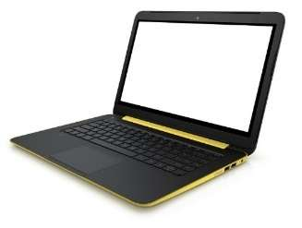

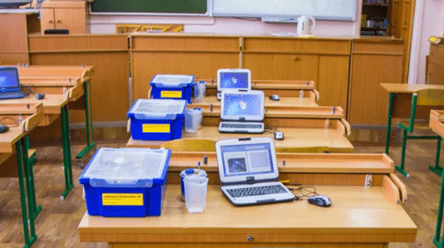
Состав базовой (обязательной) части
Естественнонаучная направленность
Естественнонаучный профиль
Компьютерное оборудование
 |  | Малокомплектные ОО*
Цифровая лаборатория по биологии | 3 шт. | 2 шт.
Цифровая лаборатория по физике | 3 шт. | 2 шт.
Цифровая лаборатория по химии | 3 шт. | 2 шт.
 |  |  | Малокомплектные ОО*
 | Ноутбук | 3 шт. | 2 шт.
 | МФУ (принтер, сканер, копир) | 1 шт. | 1 шт.
* Для малокомплектных общеобразовательных организаций объем единиц средств обучения и воспитания представляется в меньшем количестве.

Slide 31
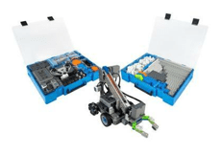
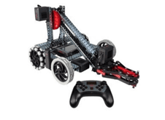
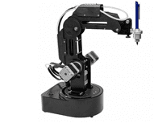
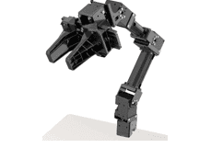
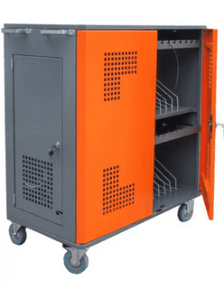
Состав дополнительного оборудования
Естественнонаучная направленность
Технологическая направленность
Естественнонаучный профиль
Цифровая лаборатория по биологии | 1 шт.
Цифровая лаборатория по физике | 1 шт.
Цифровая лаборатория по химии | 1 шт.
Цифровая лаборатория по физиологии | 1 шт.
Цифровая лаборатория по экологии | 1 шт.
Микроскоп цифровой | 1 шт.
Набор ОГЭ по химии | 1 шт.
Цифровая лаборатория по нейротехнологии | 1 шт.
Образовательный конструктор для практики блочного программирования с комплектом датчиков | 1 шт.
Образовательный набор по механике, мехатронике и робототехнике | 1 шт.
Четырёхосевой учебный робот- манипулятор с модульными сменными насадками | 1 шт.
Образовательный набор для изучения многокомпонентных робототехнических систем и манипуляционных роботов | 1 шт.
Компьютерное оборудование
Ноутбук | 1 шт.
МФУ (принтер, сканер, копир) | 1 шт.
Тележка для зарядки и хранения ноутбуков | 1 шт.

Slide 32
Типовые ошибки
При работе в Модуле «Управление инфраструктурными листами» СУПД
получение логина/пароля для работы в модуле
после подписания РВПО2 ИЛ - необходимо направить мероприятие «На утверждение»
!!! ТОЛЬКО РВПО1 может создать ИЛ
после получения в модуле положительного заключения о соответствии ИЛ ЕТС - мероприятие возвращается ФПО на доработку
при возврате ФПО ИЛ на доработку - РВПО2 может редактировать ИЛ без возврата на РВПО1

Slide 33
Типовые ошибки
При формировании ИЛ
в Модуле «Управление инфраструктурными листами» СУПД
Кол-во единиц оборудования по позициям ИЛ менее рекомендованного МР
Использование ТХ на 2021 год
Ухудшение характеристик относительно минимальных ТХ рекомендованных в МР
Кол-во оборудования в Базовых разделах указано более, чем рекомендовано в МР
Несоблюдение ТХ при выборе
примерных моделей (отсутствие ряда параметров)
Ссылка вместо наименования оборудования
Технические характеристики оборудования содержат конкретные наименования моделей, марок, производителей

Slide 34
Типовые ошибки
При направлении в адрес ФО
писем о предоставлении заключений о соответствии ИЛ ЕТС
Сопроводительное письмо - в соответствии с Шаблоном письма представленным в Регламенте
Строгое соответствие указанного количества листов в сопроводительном письме по приложению с количеством листов самого Приложения к письму
С сопроводительным письмом направляется ИЛ выгруженный из СУПД в формате «docx (без цены)»

Slide 35
КОНТАКТЫ
Работа с инфраструктурными листами со стороны ФО в 2022 году (центры Точка Роста)
 | Контактные лица
Помощь в формировании и проверка инфраструктурных листов в СУПД НПО | Иванов Алексей Александрович, зксперт +7 (916) 143-58-41, ivanovaa@apkpro.ru Милова Ирина Сергеевна заместитель начальника отдела +7 (916) 090-02-67, milovais@apkpro.ru
Управление модулями «Закупки» и «Управление инфраструктурными листами» в СУПД | Семенюк Георгий Эдуардович, заместитель начальника отдела +7 (964) 636-33-55, semenukge@apkpro.ru Куценко Алексей Александрович, эксперт +7 (995) 507-18-89, kutsenkoaa@apkpro.ru
Документооборот по инфраструктурным листам | Милова Ирина Сергеевна, заместитель начальника отдела +7 (916) 090-02-67, milovais@apkpro.ru

Slide 36
Рекомендации по оформлению помещений центров «Точка роста» в 2022 году
Хомякова Васса Романовна,
дизайнер-архитектор отдела организационно-технической поддержки реализации нацпроекта «Образование»
ФГАОУ ДПО «Академия Минпросвещения России»
36

Slide 37


Руководство по дизайну центров «Точка роста» и фирменный стиль проекта «Точка роста»
Фирменный стиль мероприятия, оформление мерча, социальных сетей, полиграфической продукции
Брендирование, зонирование и рекомендации по ремонту образовательных пространств
Руководства по дизайну и фирменному стилю образовательных пространств можно посмотреть по ссылке:
https://apkpro.ru/natsproektobrazovanie/bankdokumentov/

Slide 38

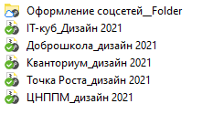
Графические элементы
Все фирменные элементы (логотипы, шрифты, фирменные узоры, таблички, инфостенд) хранятся в папке по ссылке:
https://yadi.sk/d/607_VYO91tciGg
Внимание!
Всегда используйте графические файлы из оригинальных макетов — не пытайтесь создавать их самостоятельно.

Slide 39
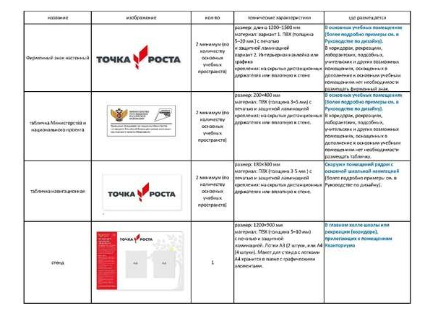
Спецификация основных* фирменных элементов, которые
размещаются в школе
*здесь приведены основные фирменные
элементы для брендирования помещений.
Более подробную информацию о них можно
прочитать в Руководстве по дизайну.
Внимание!
Здесь приведен минимальный перечень и внешний вид фирменных элементов. Их количество
и необходимость использовать именно в таком виде может быть изменена по согласованию с оператором проекта в зависимости от ситуации
и дизайн-проекта

Slide 40


Дополнительные (опциональные)* элементы брендирования образовательного пространства, которые выдает оператор
*здесь приведены дополнительные (не обязательные)
фирменные элементы для брендирования стен
в виде графики (наклеек).
Более подробную информацию о них можно
прочитать в Руководстве по дизайну.
Внимание!
Всегда используйте графические файлы из оригинальных макетов — не пытайтесь создавать
их самостоятельно.

Slide 41
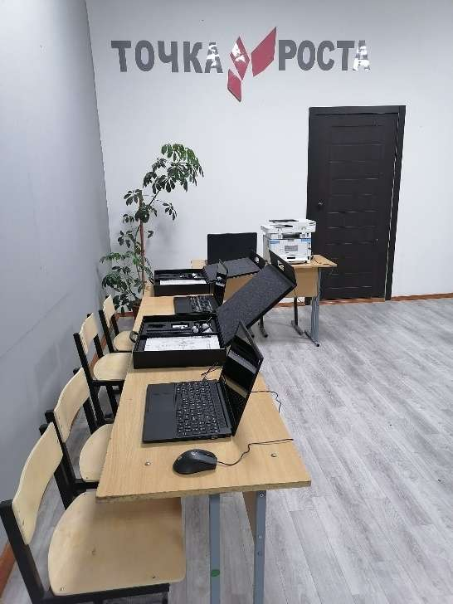
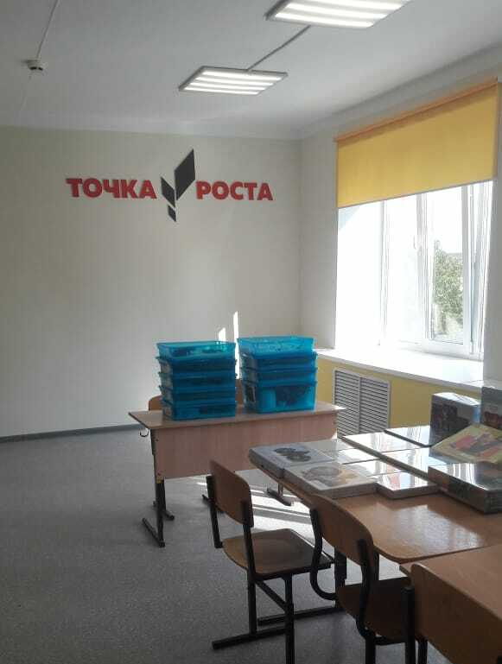
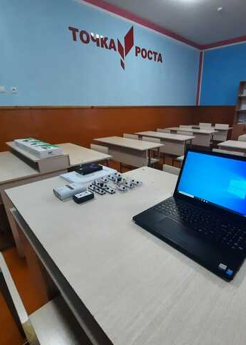
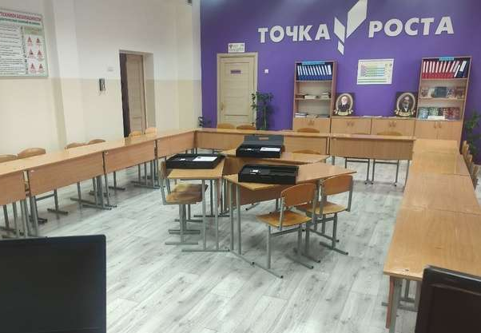
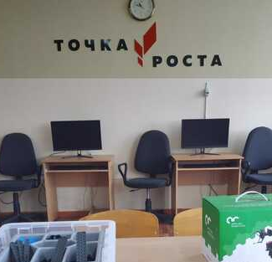



Фирменный знак. Примеры
Более подробную информацию о том как изготовлять и размещать оcновное брендирование можно прочитать в Руководстве по дизайну
Нельзя нарушать: графику, пропорции, цвет, шрифт, рекомендованные места размещения логотипа.
Чтобы этого не происходило нужно внимательно прочитать Руководство по дизайну и отдать в производство файлы из папки
в векторном формате (PDF, EPS) !

Slide 42








Наивгационная табличка. Примеры
Более подробную информацию о том как изготовлять и размещать оcновное брендирование можно прочитать в Руководстве по дизайну
Правильно
Размер и графика таблички соблюдены. Табличка расположена при входе
в помещение рядом с дверью. Табличку следует размещать рядом с информационным блоком (В ней можно размещать информацию о дополнительных предметах, которые реализуются на базе кабинета), основной школьной навигацией.
НЕ НАДО ТАК ДЕЛАТЬ
Менять табличку, дописывать на ней тексты (навигация в школе должна быть одинаковая для всех кабинетов), размещать на ней другие логотипы, размещать табличку на дверях

Slide 43







Табличка министерства и НП. Примеры
Более подробную информацию о том как изготовлять и размещать оcновное брендирование можно прочитать в Руководстве по дизайну
Правильно
Размер и графика таблички соблюдены. Табличка расположена аккуратно внутри помещения.
Примеры как разместить табличку см. далее на слайдах
и руководстве по дизайну
НЕ НАДО ТАК ДЕЛАТЬ
Менять табличку (шрифт, логотип), размещать табличку в любых местах кроме как внутри оснащаемых помещений ( на фасаде, при входе в кабинет рядом с навигацией)

Slide 44







Стенд. Примеры
Более подробную информацию о том как изготовлять и размещать оcновное брендирование можно прочитать в Руководстве по дизайну
Правильно
Размер и графика стенда соблюдены. Стенд расположен в холле, коридоре или рекреации школы
НЕ НАДО ТАК ДЕЛАТЬ
Менять графику и цвета стенда. Размещать стенд не на уровне глаз.
Размещать стенд внутри образовательных помещений.
Задача данного стенда рассказать посетителям школы, что здесь реализуется этот проект. Поэтому его лучше разместить в холле.

Slide 45







Как не надо использовать брендирование
Более подробную информацию о том как изготовлять и размещать дополнительное брендирование можно прочитать в Руководстве по дизайну
Если нет возможности качественно сделать дополнительное брендирование, то лучше его не делать, чем делать плохо!

Slide 46



Дополнительные (опциональные)* элементы брендирования,
которые разрабатываются индивидуально
РАЗМЕЩЕНИЕ ВЫВЕСКИ НА ФАСАДЕ НЕ ОБЯЗАТЕЛЬНО!
Следует размещать только, если:
В школе на базе ТР проводятся программы дополнительного образования для детей из других школ. В этом случае вывеска является элементом навигации
Фасад здания позволяет разместить вывеску
(не является памятником архитектуры, есть удачное свободное место)
Если же здание не позволяет красиво разместить вывеску, но в ней есть необходимость (как элемента навигации), то в таком случае можно продумать уличную навигацию или стенд, сделать метки в онлайн картах
Данные элементы не стандартизированы и разрабатываются индивидуально (не нарушая фирменный стиль) под фасад каждой школы. Согласовать индивидуальное решение можно
у оператора проекта
Внимание!
Всегда используйте графические файлы из оригинальных макетов — не пытайтесь создавать
их самостоятельно.

Slide 47


Важная информация по вопросам брендирования
логотипом нацпроекта
Применение логотипа национального проекта (за исключением макетов на которых уже присутствует логотип нацпроекта, выданный оператором проекта) с 2022 года следует разрабатывать и утверждать в АНО « Национальные приоритеты». Подробно о регламенте взаимодействия прочитать в соответствующем письме

Slide 48





Дизайн образовательного пространства. Общие принципы
Более подробную информацию, раскрывающую
подходы к дизайну помещений можно прочитать в Руководстве по дизайну
1. Возможность проводить занятия
в разном формате: теоретическая
и практическая работа.
Для практической работы лучше
планировать помещения с помощью
островных столов

Slide 49






Дизайн образовательного пространства. Общие принципы
Более подробную информацию, раскрывающую
подходы к дизайну помещений можно прочитать в Руководстве по дизайну

Slide 50





Дизайн образовательного пространства. Общие принципы
Более подробную информацию, раскрывающую
эти пункты можно прочитать в Руководстве по дизайну
2. Основная задача -- обеспечить школу полноценными практическими зонами для всех предметов. Обратите внимание, что во всех примерах такие зоны есть (вдоль стен или островные группы). В химических лабораториях обеспечен доступ воды. В кабинете робототехники есть столы для сборки роботов ипрограммирования, испытательные столы.

Slide 51






Дизайн образовательного пространства. Общие принципы
Более подробную информацию, раскрывающую
подходы к дизайну помещений можно прочитать в Руководстве по дизайну
3. Удобные системы хранения: демонстрационный методический материал в открытом доступе на полках или в практических зонах (удобно на полках лабораторных столов), методический материал для специальных уроков в лаборантских или в закрытых системах хранения в учебном классе, реактивам выделить специальные шкафы и т.д.

Slide 52






Дизайн образовательного пространства. Общие принципы
Более подробную информацию, раскрывающую
подходы к дизайну помещений можно прочитать в Руководстве по дизайну

Slide 53





Дизайн образовательного пространства. Общие принципы
Более подробную информацию, раскрывающую
подходы к дизайну помещений можно прочитать в Руководстве по дизайну

Slide 54






Дизайн образовательного пространства. Общие принципы
Более подробную информацию, раскрывающую
подходы к дизайну помещений можно прочитать в Руководстве по дизайну
4. Зоны отдыха. Даже небольшой диван или пара пуфов в ограниченном пространстве будут хорошим дополнением. Современный подход к образовательной среде – создавать по возможности зоны отдыха везде.

Slide 55





Дизайн образовательного пространства. Общие принципы
Более подробную информацию, раскрывающую
подходы к дизайну помещений можно прочитать в Руководстве по дизайну
5. Современные функциональные поверхности:
маркерные, грифельные, магнитно-маркерные, магнитно-грифельные. Такие поверхности можно создавать с помощью краски или специальной пленки (пленка проще и удобнее)

Slide 56






Дизайн образовательного пространства. Общие принципы
Более подробную информацию, раскрывающую
подходы к дизайну помещений можно прочитать в Руководстве по дизайну

Slide 57






Дизайн образовательного пространства. Общие принципы
Более подробную информацию, раскрывающую
подходы к дизайну помещений можно прочитать в Руководстве по дизайну

Slide 58





Дизайн образовательного пространства. Общие принципы
Более подробную информацию, раскрывающую
подходы к дизайну помещений можно прочитать в Руководстве по дизайну
5. Хорошим дополнением к учебным помещениям будет удобная рекреация
с зонами отдыха, поверхностями для рисования и объявлений

Slide 59





Дизайн образовательного пространства. Общие принципы
Более подробную информацию, раскрывающую
подходы к дизайну помещений можно прочитать в Руководстве по дизайну

Slide 60





Дизайн образовательного пространства. Общие принципы
Более подробную информацию, раскрывающую
подходы к дизайну помещений можно прочитать в Руководстве по дизайну

Slide 61
Контрольная точка «типовой дизайн-проект»
Что нужно?
Внимание!
Комплектовать зонирования
всех школ не нужно. Разрабатывается
только один дизайн-проект
одной школы
Разработать дизайн-проект одной из школ участниц-мероприятия. Школу выбирает региональный проектный офис на свое усмотрение (не малокомплектную)
Далее разрабатывается дизайн-проект именно
этой школы и утверждается в федеральном проектном офисе
Зачем?
Результатом станут:
1) примерный проект для остальных школ субъекта в дополнение
к Руководству по дизайну образовательного пространства
2) федеральный проектный офис на примере одной
из школ субъекта поймет, что региональные проектные офисы правильно поняли задачу по дизайну, брендированию, оснащению и не идут в разрез с федеральными

Slide 62
Алгоритм действий по созданию дизайн-проекта
Общая схема зонирования
На основе плана БТИ выбрать помещения, которые участвуют в проекте. На этом этапе важно решить примерно какая образовательная деятельность происходит в каждом помещении. Далее в процессе создания дизайн-проекта схема зонирования может скорректироваться.
Техническое задание для дизайнера
Продумать возможности по переоснащению помещений (ремонт, мебель). См. Руководство по дизайну образовательного пространства. В нем представлены идеи на разный бюджет и ситуации. Описать кратко учебную деятельность в помещениях, возможности по ремонту
и мебели, положения о брендировании. Дизайнер должен понимать, что он проектирует и какой приблизительно бюджет.
Эскиз и примерный бюджет на его основе
Разрабатывается эскизный дизайн-проект, достаточный для расчета примерной стоимости работ и оснащения (мебель, брендирование, ремонт). На этом этапе следует консультироваться с проектным офисом.
Дизайн-проект
После финальных согласований вносятся правки в проект (по необходимости)
Дизайн-проект утверждается в проектном офисе
В систему СУПД подгружается финальный дизайн-проект
Согласование с проектным офисом
Если замечания не критичны, то в комментариях указывается необходимость доработки проекта в рабочем порядке. Это означает, что переделывать дизайн-проект не нужно, правки незначительны и могут быть просто учтены в финальных ТЗ для закупок в текстовом виде.
7. Закупки
На основе дизайн-проекта разрабатываются финальные КП, техзадание для закупок (ремонт, мебель, оснащение), элементы брендирования
8. Ремонтные работы
9. Открытие центра
На всех этапах представитель проектного офиса доступен для консультаций

Slide 63






Что должно быть в дизайн-проекте
Все примеры со схемами, чертежами, визуализациями взяты из проекта Доброшкола. Но общий подход к реализации дизайн-проекта по информативности такой же
Общая схема зонирования
Общий план школы с указанными помещениями, которые участвуют в проекте
2. Планы помещений
Планы помещений с мебелью (если визуализация подробная, то можно обойтись без планов
3. Визуализации
Перспективные изображения по которым можно понять: мебель, колористические решения, отделку и пр.
Если визуализации не достаточно информативные,
то решения по мебели, отделке можно прописать
в спецификациях или в виде фотоизображений

